Slide 1

Les adjectifs

Slide 2
On ajoute (e ) au masculin
masculin
Feminin + e
Il est grand (he is tall)
Il est petit ( he is small or short
Il est intelligent
Il est francais
Il est content ( he is happy )
Elle est grande .
Elle est petite
Elle est intelligente
Elle est francaise
Elle est contente

Slide 3
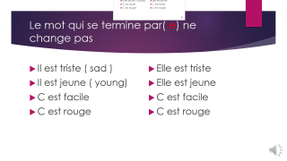
Le mot qui se termine par( e) ne change pas
Il est triste ( sad )
Il est jeune ( young)
C est facile
C est rouge
Elle est triste
Elle est jeune
C est facile
C est rouge

Slide 4
Si l adjectif se termine par( on ou en) + ne
Il est canadien
Il est italien
Il est bon ( good or delicious )
Il est mignon (cute )
Il est jordanien
Elle est Canadienne
Elle est italienne .
Elle est bonne
Elle est mignonne
Elle est jordanienne

Slide 5
Si le mot se termine par f le f change on ve
Il est actif
Il est agressif
Elle est active
Elle est agressive

Slide 6
Le mot qui termine par eux =euse
Il est courageux .
Il est genereux
Il est heureux.( happy)
Il est serieux .
Elle est courageuse .
Elle est genereuse .
Elle est heureuse .
Elle est serieuse

Slide 7
Il y a des mots qui changent
Il est blanc ( white )
Il est gros ( fat )
Il est doux (sweet )
Il est gentil
Il est beau ( beautiful )
Il est nouveau ( new )
Il est vieux (old )
Elle est blanche
Elle est grosse
Elle est douce
Elle est gentille
Elle est belle
Elle est nouvelle
Elle est vieille

Slide 8
Il ya des mots qui ne changent jamais
Il est marron
Il est orange
Il est sympa
Elle est marron
Elle est orange
Elle est sympa

